Slide 1
Применение преобразования лапласа к расчету переходных процессов
Применение преобразования Лапласа к определению переходных процессов в линейных электрических цепях.

Slide 2
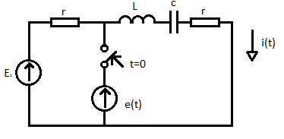
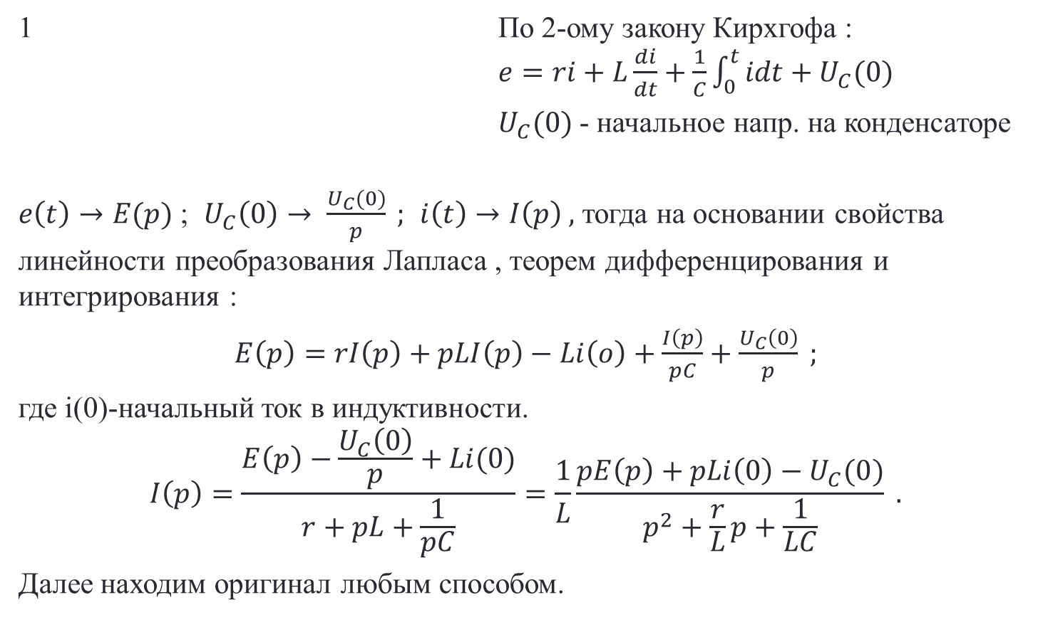
Применение преобразования Лапласа к определению переходных процессов в линейных электрических цепях.
1 По 2-ому закону Кирхгофа : $e=ri+L\frac{di}{dt}+\frac{1}{C}\int_{0}^{t}{idt+U_{C}(0)}$
$U_{C}(0)$- начальное напр. на конденсаторе
$e\left(t\right)→E(p)$ ; $U_{C}\left(0\right)→ \frac{U_{C}(0)}{p} ;$ $i\left(t\right)→I\left(p\right) ,$ тогда на основании свойства линейности преобразования Лапласа , теорем дифференцирования и интегрирования :
$E\left(p\right)=rI\left(p\right)+pLI\left(p\right)−Li\left(o\right)+\frac{I\left(p\right)}{pC}+\frac{U_{C}\left(0\right)}{p} ;$
где i(0)-начальный ток в индуктивности.
$$I\left(p\right)=\frac{E\left(p\right)−\frac{U_{C}\left(0\right)}{p}+Li(0)}{r+pL+\frac{1}{pC}}=\frac{1}{L}\frac{pE\left(p\right)+pLi\left(0\right)−U_{C}(0)}{p^{2}+\frac{r}{L}p+\frac{1}{LC}} .$$
Далее находим оригинал любым способом.

Slide 3
Применение преобразования Лапласа к определению переходных процессов в линейных электрических цепях.
Порядок решения :
1)Записываются интегро-дифференциальные уравнения Кирхгофа для цепи, в которой исследуется переходный процесс.
2) Записываются те же уравнения для изображений с учетом независимых начальный условий.
3) Уравнения для изображений решаются алгебраически относительно изображения искомой функции.
4) На основе полученного изображения находится оригинал искомой функции.

Slide 4
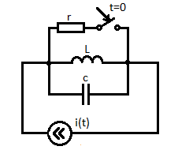
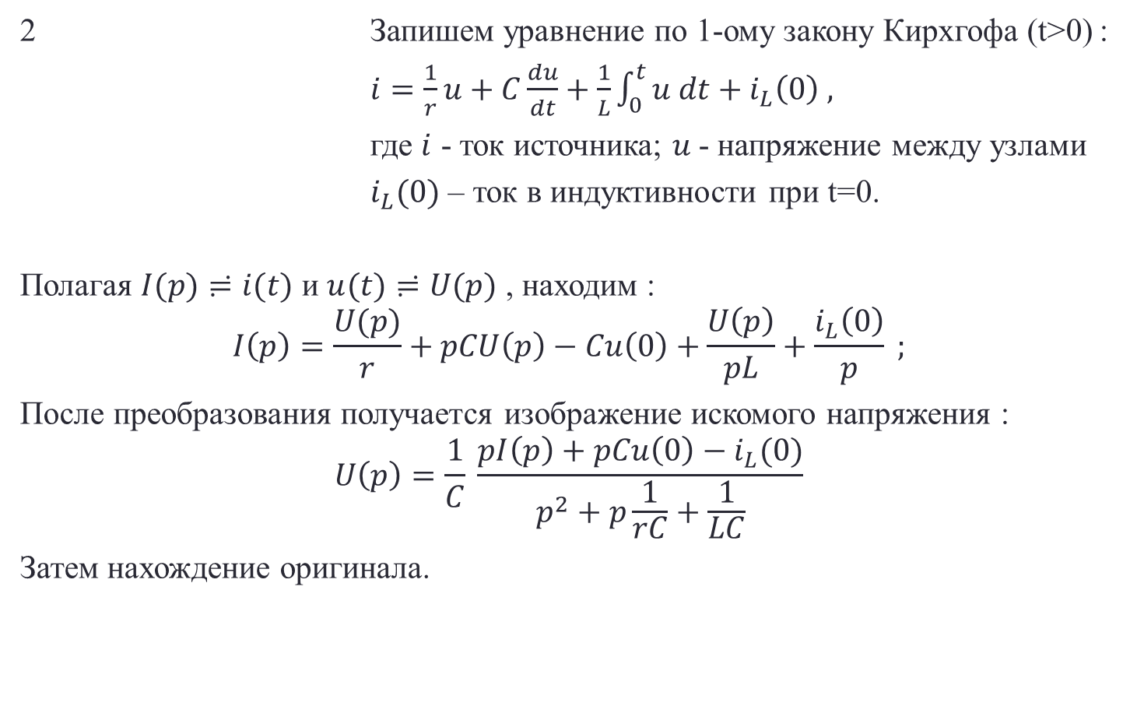
Применение преобразования Лапласа к определению переходных процессов в линейных электрических цепях.
2 Запишем уравнение по 1-ому закону Кирхгофа (t>0) :
$i=\frac{1}{r}u+C\frac{du}{dt}+\frac{1}{L}\int_{0}^{t}{u dt}+i_{L}\left(0\right) ,$
где $i$ - ток источника; $u$- напряжение между узлами
$i_{L}(0)$ – ток в индуктивности при t=0.
Полагая $I(p)≓i(t)$ и $u(t)≓U(p)$ , находим :
$$I\left(p\right)=\frac{U(p)}{r}+pCU\left(p\right)−Cu\left(0\right)+\frac{U\left(p\right)}{pL}+\frac{i_{L}\left(0\right)}{p} ;$$
После преобразования получается изображение искомого напряжения :
$$U\left(p\right)=\frac{1}{C} \frac{pI\left(p\right)+pCu\left(0\right)−i_{L}(0)}{p^{2}+p\frac{1}{rC}+\frac{1}{LC}}$$
Затем нахождение оригинала.

Slide 5
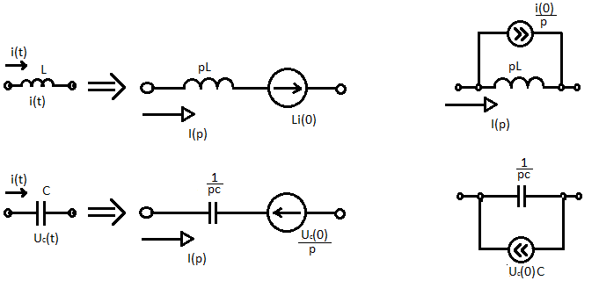

Применение преобразования Лапласа к определению переходных процессов в линейных электрических цепях.
В случае сложной схемы можно обойтись без интегро-дифференциальных уравнений, если нарисовать эквивалентную схему для изображений.
Отличия : $jωL→pL$ ; $jωC→pC$ .

Slide 6
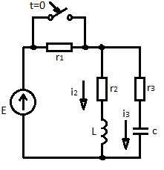
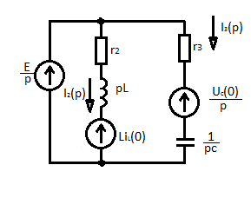
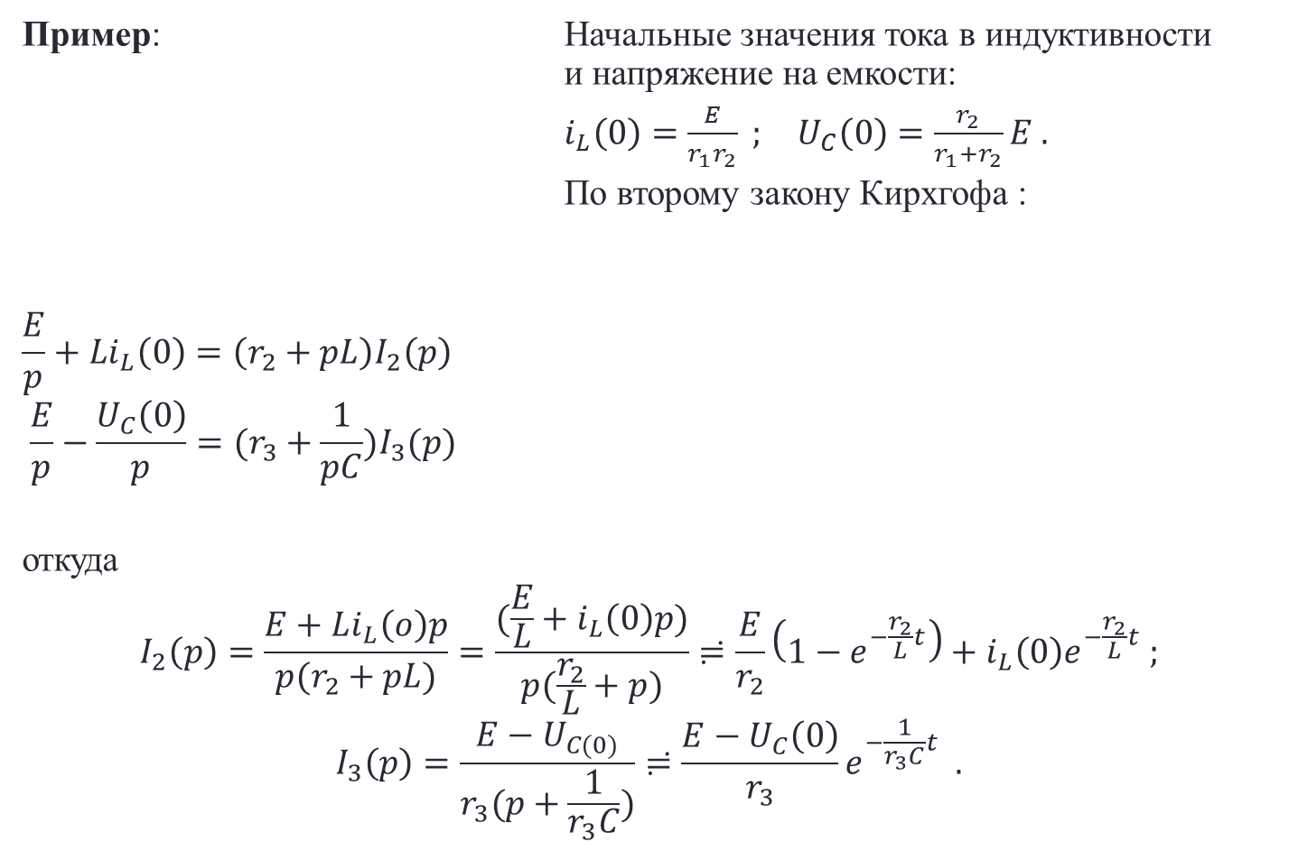
Применение преобразования Лапласа к определению переходных процессов в линейных электрических цепях.
Пример: Начальные значения тока в индуктивности и напряжение на емкости:
$i_{L}\left(0\right)=\frac{E}{r_{1}r_{2}} ;$ $U_{C}\left(0\right)=\frac{r_{2}}{r_{1}+r_{2}}E .$
По второму закону Кирхгофа :
$$\frac{E}{p}+Li_{L}\left(0\right)=\left(r_{2}+pL\right)I_{2}\left(p\right)$$
$$\frac{E}{p}−\frac{U_{C}\left(0\right)}{p}=(r_{3}+\frac{1}{pC})I_{3}(p)$$
откуда
$$I_{2}\left(p\right)=\frac{E+Li_{L}\left(o\right)p}{p(r_{2}+pL)}=\frac{(\frac{E}{L}+i_{L}\left(0\right)p)}{p(\frac{r_{2}}{L}+p)}≓\frac{E}{r_{2}}\left(1−e^{−\frac{r_{2}}{L}t}\right)+i_{L}\left(0\right)e^{−\frac{r_{2}}{L}t} ;$$
$$I_{3}\left(p\right)=\frac{E−U_{C(0)}}{r_{3}(p+\frac{1}{r_{3}C})}≓\frac{E−U_{C}\left(0\right)}{r_{3}}e^{−\frac{1}{r_{3}C}t} .$$

Slide 7
Применение преобразования лапласа к расчету переходных процессов
Учет нулевых начальных условий методом эквивалентного источника.

Slide 8
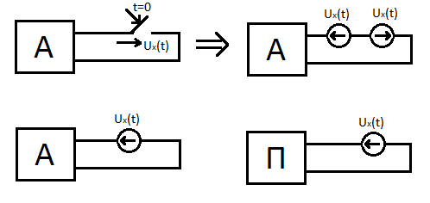
Учет нулевых начальных условий методом эквивалентного источника.
Если в электрической цепи при ненулевых начальных условиях (т.е. при наличии токов в индуктивностях или напряжений на емкостях) происходит замыкание или размыкание какой-либо ветви, то переходный процесс может быть рассчитан методом эквивалентного источника. А в случае замыкания цепи – эквивалентный источник э.д.с.
Замыкание ветви электрической цепи :

Slide 9
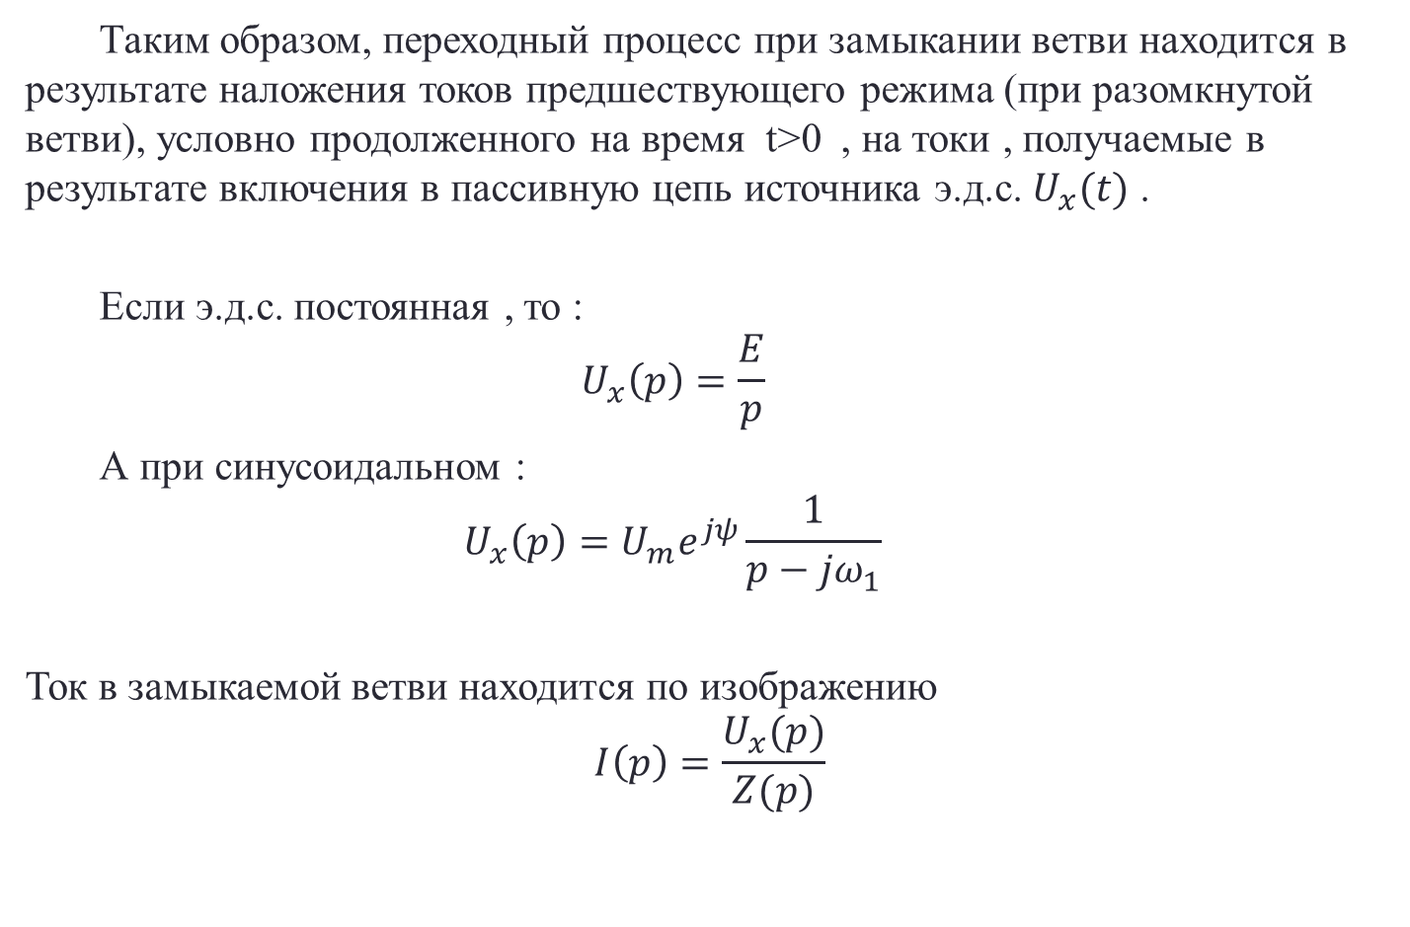
Учет нулевых начальных условий методом эквивалентного источника.
Таким образом, переходный процесс при замыкании ветви находится в результате наложения токов предшествующего режима (при разомкнутой ветви), условно продолженного на время t>0 , на токи , получаемые в результате включения в пассивную цепь источника э.д.с. $U_{x}(t)$ .
Если э.д.с. постоянная , то :
$$U_{x}\left(p\right)=\frac{E}{p}$$
А при синусоидальном :
$$U_{x}\left(p\right)=U_{m}e^{jψ}\frac{1}{p−jω_{1}}$$
Ток в замыкаемой ветви находится по изображению
$$I\left(p\right)=\frac{U_{x}(p)}{Z(p)}$$

Slide 10
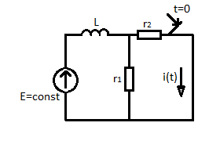
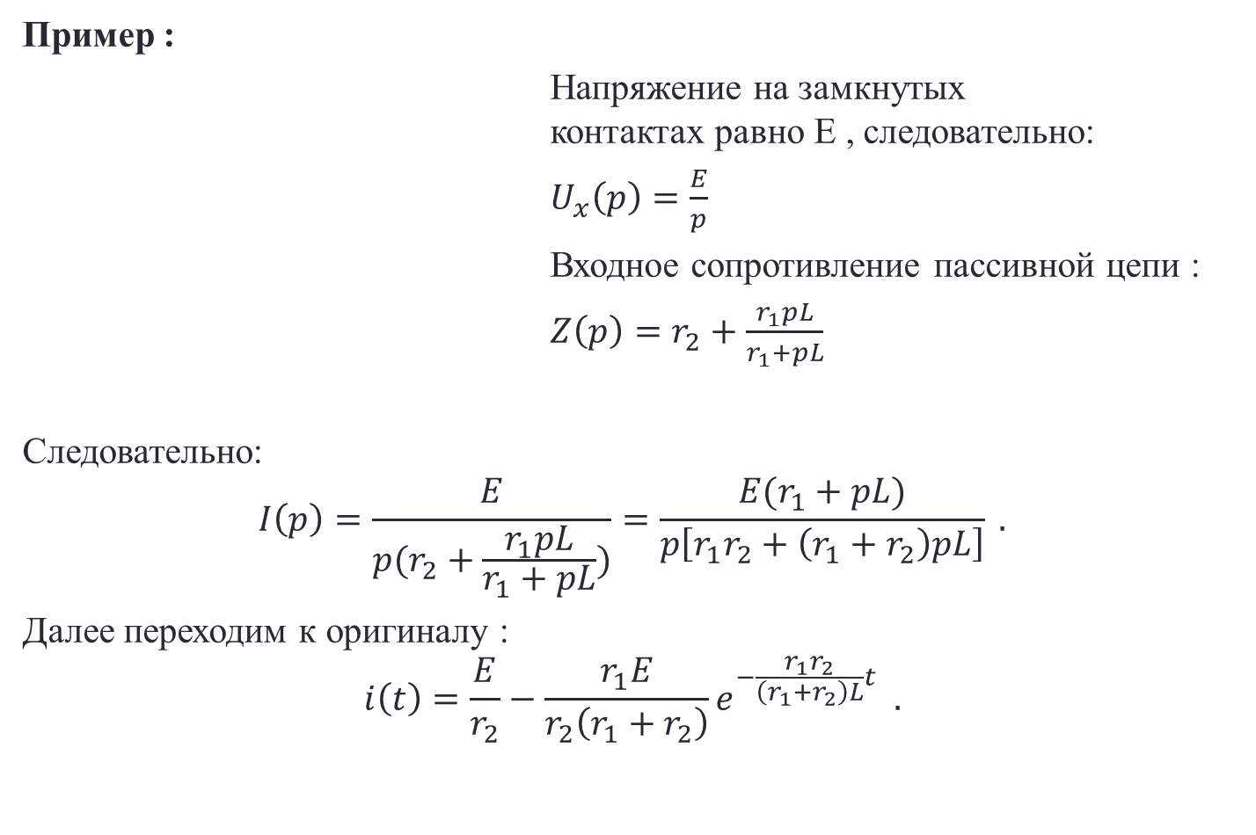
Учет нулевых начальных условий методом эквивалентного источника.
Пример :
Напряжение на замкнутых контактах равно E , следовательно:
$U_{x}\left(p\right)=\frac{E}{p}$
Входное сопротивление пассивной цепи :
$Z\left(p\right)=r_{2}+\frac{r_{1}pL}{r_{1}+pL}$
Следовательно:
$$I\left(p\right)=\frac{E}{p(r_{2}+\frac{r_{1}pL}{r_{1}+pL})}=\frac{E(r_{1}+pL)}{p\left[r_{1}r_{2}+\left(r_{1}+r_{2}\right)pL\right]} .$$
Далее переходим к оригиналу :
$$i\left(t\right)=\frac{E}{r_{2}}−\frac{r_{1}E}{r_{2}\left(r_{1}+r_{2}\right)}e^{−\frac{r_{1}r_{2}}{\left(r_{1}+r_{2}\right)L}t} .$$

Slide 11
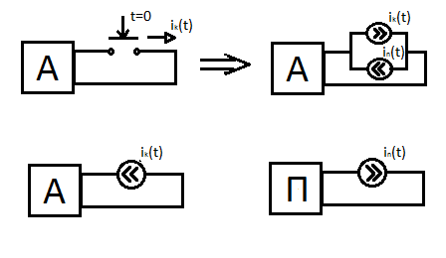
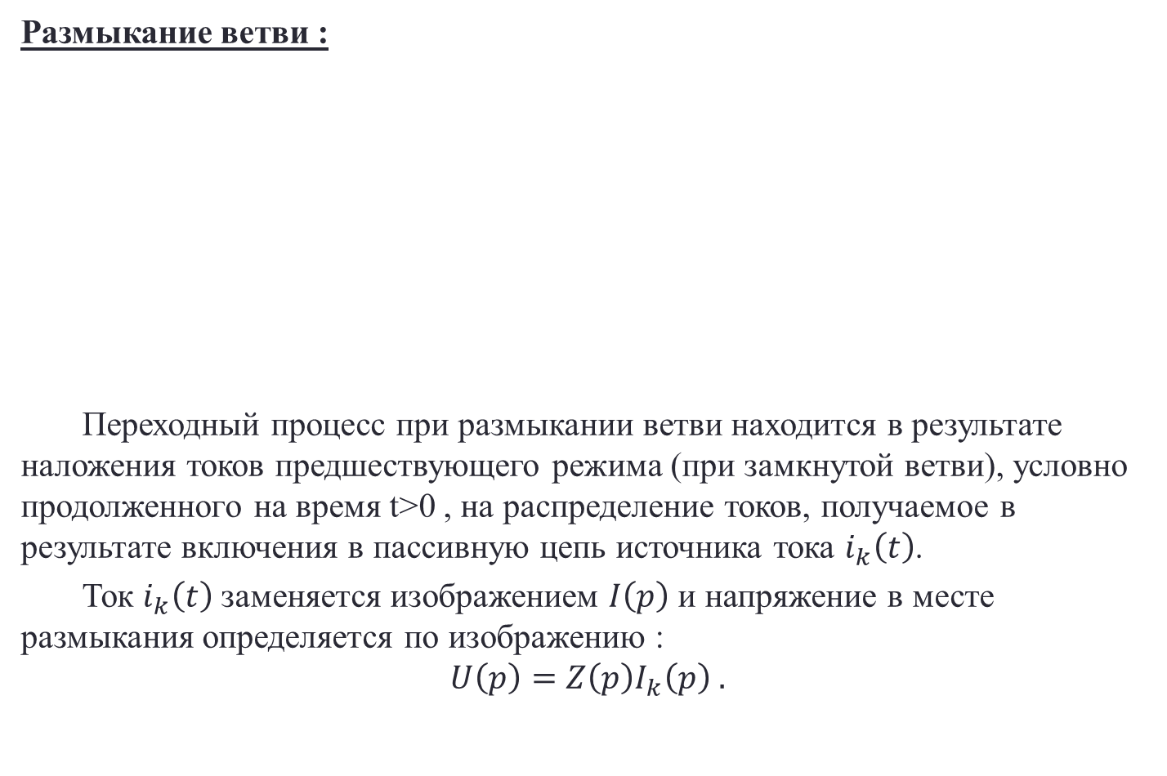
Учет нулевых начальных условий методом эквивалентного источника.
Размыкание ветви :
Переходный процесс при размыкании ветви находится в результате наложения токов предшествующего режима (при замкнутой ветви), условно продолженного на время t>0 , на распределение токов, получаемое в результате включения в пассивную цепь источника тока $i_{k}\left(t\right)$.
Ток $i_{k}\left(t\right)$ заменяется изображением $I\left(p\right)$ и напряжение в месте размыкания определяется по изображению :
$$U\left(p\right)=Z\left(p\right)I_{k}\left(p\right) .$$

Slide 12
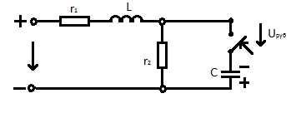
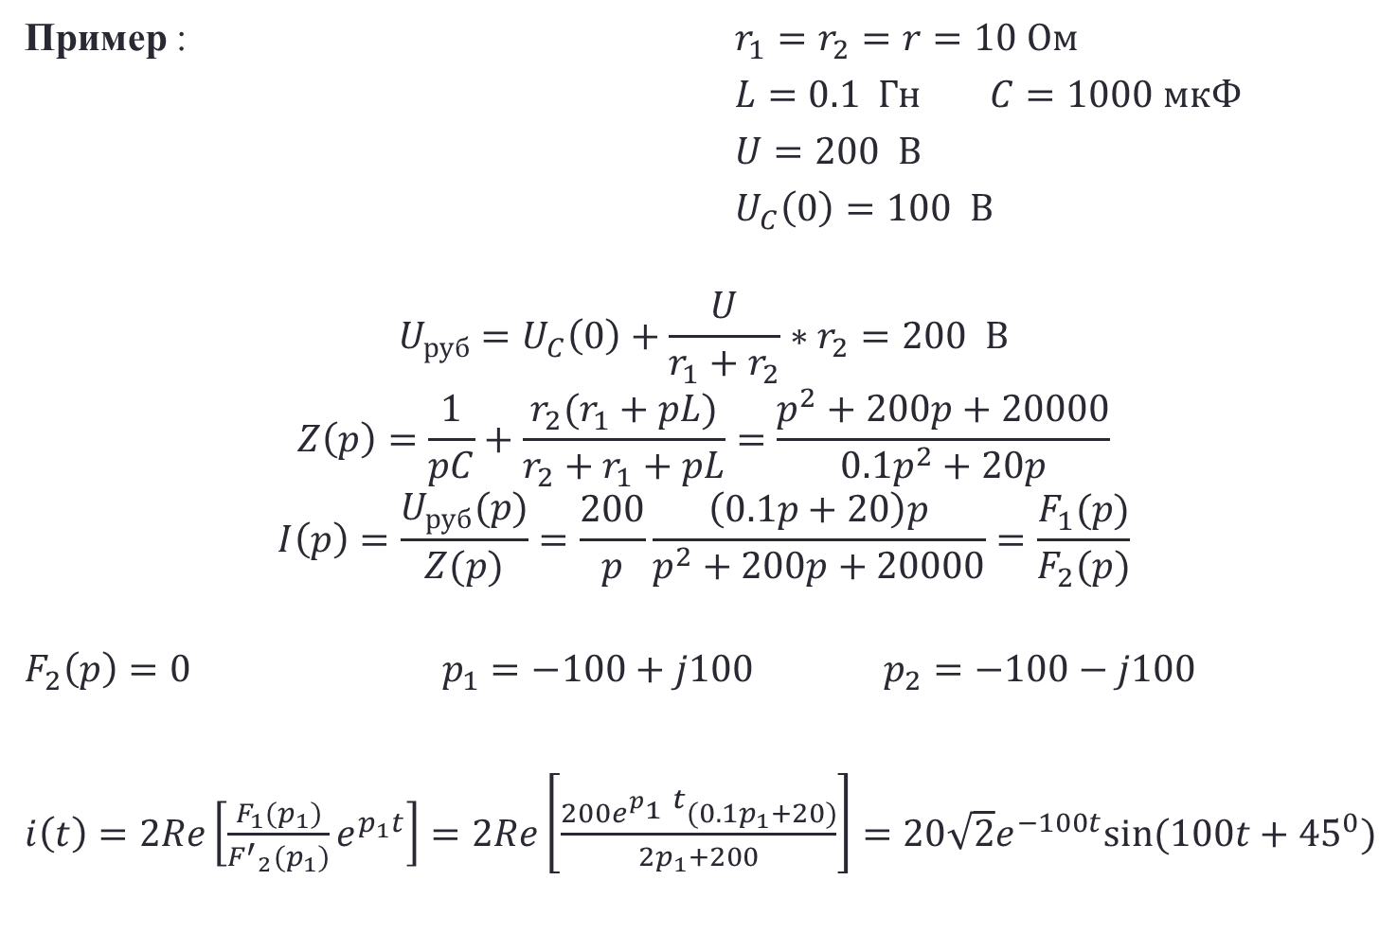
Учет нулевых начальных условий методом эквивалентного источника.
Пример : $r_{1}=r_{2}=r=10 Ом$
$L=0.1 Гн C=1000 мкФ$
$U=200 В$
$U_{C}\left(0\right)=100 В$
$$U_{руб}=U_{C}\left(0\right)+\frac{U}{r_{1}+r_{2}}∗r_{2}=200 В$$
$$Z\left(p\right)=\frac{1}{pC}+\frac{r_{2}(r_{1}+pL)}{r_{2}+r_{1}+pL}=\frac{p^{2}+200p+20000}{0.1p^{2}+20p}$$
$$I\left(p\right)=\frac{U_{руб}(p)}{Z(p)}=\frac{200}{p}\frac{\left(0.1p+20\right)p}{p^{2}+200p+20000}=\frac{F_{1}(p)}{F_{2}(p)}$$
$$F_{2}\left(p\right)=0 p_{1}=−100+j100 p_{2}=−100−j100$$
$i\left(t\right)=2Re\left[\frac{F_{1}(p_{1})}{{F^{′}}_{2}(p_{1})}e^{p_{1}t}\right]=2Re\left[\frac{200e^{p_{1}^{}t}(0.1p_{1}+20)}{2p_{1}+200}\right]=20\sqrt{2}e^{−100t}sin⁡(100t+{45}^{0})$

